Slide 1
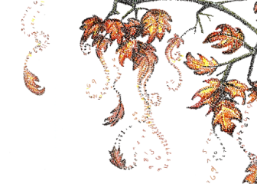
Нумеризм
Нумеризм (Numberism)
является уникальной техникой современной живописи,
разработанной в 2008 году жительницей Портленда
Сиреной Моррис (Sienna Morris).
Подготовила учитель начальных классов ГОУ прогимназии №1893 Дряпина А.А.

Slide 2
Для написания своих картин девушка использует
исключительно цифры и математические формулы.

Slide 3
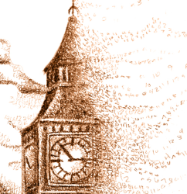
27-летняя профессиональная художница Сирена Моррис признается, что ей удалось раскрыть весь свой творческий потенциал только в 2008 году, когда она не на шутку задалась вопросами жизни и смерти. В своей попытке понять, сколько человеку отведено Богом времени, Сирена начала делать наброски отдельных моментов жизни, используя только цифры, присутствующие на циферблате механических часов(1-12).

Slide 4
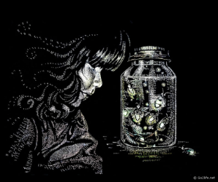
Художнице удается ухватить и перенести на бумагу самые яркие моменты нашей жизни, подчеркивая их красоту и мимолетность.

Slide 5
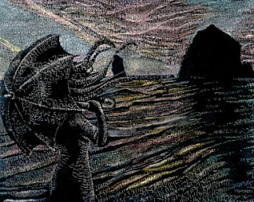

Slide 6
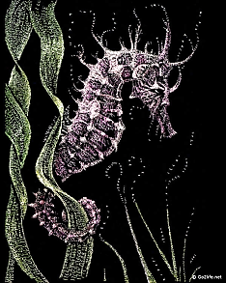

Slide 7
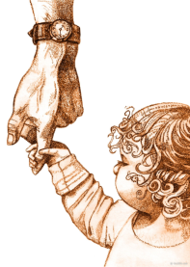
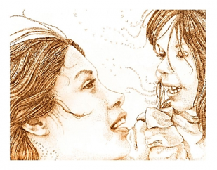

Slide 8
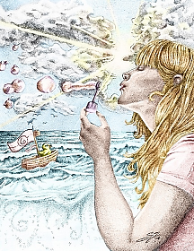
http://unnatural.ru/sienna-morris

